Slide 1
Školení pro žadatele VI. výzvy
3.12.2012
Od 15:00 hodin
Zasedací místnost v Habrech (budova radnice, přízemí)

Slide 2
VI. Výzva MAS
Zveřejnění výzvy: 1.12.2012
Konzultace pro žadatele: průběžně
Příjem žádostí: 7.1. – 10.1.2013
Kontrola žádostí MAS: leden 2013
Výběr projektů Výběrovou komisí MAS:4.2.2013 od 14:30
Registrace žádostí na RO SZIF: březen 2013
Kontrola žádostí RO SZIF: duben 2013 – červen 2013
Podpis Dohody na RO SZIF: cca od července 2013
Zahájení realizace projektů: nejdříve od data registrace Žádosti na RO SZIF
HARMONOGRAM

Slide 3
Fiche vypsané v VI. Výzvě MAS
Fiche 1 – Obnova a rozvoj obcí MAS KS (550 240 Kč)
Fiche 2 – Občanské vybavení a služby v MAS KS (1 766 238 Kč)
Fiche 3 – Kulturní dědictví v MAS KS (621 286 Kč)
Fiche 8 – Podpora rozvoje služeb v cestovním ruchu (1 982 920 Kč)
Fiche 9 – Vzdělávání pro venkov (275 120 Kč)
Fiche 10 – Turistika a poznávání v MAS KS (137 560 Kč)
Fiche 11 – Zakládání a rozvoj nových podniků v MAS KS (672 680 Kč)

Slide 4
Fiche 1 – Obnova a rozvoj obcí MAS KS
Příjemce dotace: obce, svazky obcí, NNO, církve, zájmová sdružení právnických osob, příspěvkové organizace zřízené obcí
Opatření: III.2.1.1. Obnova a rozvoj vesnic
Vedlejší opatření: III.1.3.1. Rozhledny, pěší trasy, vinařské stezky, hippostezky a další tematické stezky
Vedlejší opatření 2: II.2.4.2. Neproduktivní investice v lesích
Režim podpory: 90 %
Min/max ZV: 80 000 Kč/300 000 Kč
Povinné přílohy předkládané při podání Žádosti o dotaci stanovené MAS: Zápis z komunitního projednání + prezenční listina
Nepovinné přílohy předkládané při podání Žádosti o dotaci: Doklad o již realizované či již přijaté, schválené významné investiční akci od poskytovatele financí, partnerská smlouva, nebo jiný doklad k doložení víceodvětvového navrhování

Slide 5
Fiche 1 – Obnova a rozvoj obcí MAS KS
Nezpůsobilé výdaje stanovené MAS: místní komunikace a účelové komunikace
Nejsou způsobilé: projektové a technické dokumentace, nákupy pozemků souvisejících s projektem
Způsobilé výdaje: veřejná prostranství obce včetně obnovy/výstavby čekáren na zastávkách hromadné dopravy, obnova nebo budování sítí technické infrastruktury, parkové úpravy veřejných prostranství obce, nákup techniky pro údržbu veřejných prostranství obce (více viz Fiche 1)

Slide 6
Fiche 2 – Občanské vybavení a služby v MAS KS
Příjemce dotace: obce, svazky obcí, NNO, církve, zájmová sdružení právnických osob, příspěvkové organizace zřízené obcí
Opatření: III.2.1.2. Občanské vybavení a služby
Vedlejší opatření: III.1.3.1. Rozhledny, pěší trasy, vinařské stezky, hippostezky a další tematické stezky
Režim podpory: 90, 60, 50, 40 %
Min/max ZV: 30 000 Kč/400 000 Kč
Povinné přílohy předkládané při podání Žádosti o dotaci stanovené MAS: Zápis z komunitního projednání + prezenční listina, v případě že jsou součástí projektu stavební práce tak list vlastnictví
Nepovinné přílohy předkládané při podání Žádosti o dotaci: Partnerská smlouva, nebo další doklad k doložení víceodvětvového navrhování

Slide 7
Fiche 2 – Občanské vybavení a služby v MAS KS
Nejsou způsobilé: projektové a technické dokumentace
Způsobilé výdaje: občanské vybavení v oblasti sociální infrastruktury, kulturní, péče o dítě, vzdělávání, zdraví, sportu a volnočasových aktivit, vybavenost pro veřejnou správu, informační a školící centra s využíváním ICT, budov hasičských zbrojnic, zvířecích útulků, církevních aktivit(více viz Fiche 2)

Slide 8
Fiche 3 – Kulturní dědictví v MAS KS
Příjemce dotace: obce, svazky obcí, NNO, církve, zájmová sdružení právnických osob, fyzické a právnické osoby, příspěvkové organizace zřízené obcí
Opatření: III.2.2. Ochrana a rozvoj kulturního dědictví venkova
Režim podpory: 90 %
Min/max ZV: 70 000 Kč/400 000 Kč
Povinné přílohy předkládané při podání Žádosti o dotaci stanovené MAS: zápis z komunitního projednání + prezenční listina
Nepovinné přílohy předkládané při podání Žádosti o dotaci: pokud žadatel požaduje bodové zvýhodnění za regionální význam – doloží tento význam, bodové zvýhodnění za ekologicky šetrné materiály – doloží seznam a využití materiálů, bodové zvýhodnění za již realizovanou akci – propojení s akcí, partnerská smlouva nebo jiný doklad víceodvětvového navrhování

Slide 9
Fiche 3 – Kulturní dědictví v MAS KS
Záměry:
v případě záměru a) kulturní dědictví venkova - nemovité a movité památky, nehmotné kulturní dědictví (např. staročeské kuchařské recepty, lidové písně, folklor, vyprávění pamětníků, pověsti, zvyky)
b) obnova a zhodnocování kulturního dědictví venkova, v případě záměru b) nemovité památky, např. zámečky, tvrze, kostely, hřbitovy, fary, kaple, radnice, stavby lidové architektury, zemědělské usedlosti, mlýny, kapličky, křížové cesty, pomníky obětem válek, sochy slavných rodáků, památníky, historické mostky, rodné domy významných osobností, včetně doprovodné zeleně a historické parky, zahrady, aleje, skupiny stromů a movité památky, např. hudební nástroje, kostelní zvony, obrazy, knihy
c) stálé výstavní expozice a muzea ,v případě záměru c) dotace např. na Vesnické muzeum, Dům starých časů, Dům zaniklých řemesel, Rodný dům slavného rodáka) s nabídkou místních kulturních a historických zajímavostí, rarit, kuriozit…
Nejsou způsobilé: projektové a technické dokumentace, nákup staveb a pozemků souvisejících s projektem, zpracování studií, posudku statiky budov či objektů, soupisy a mapy kulturního dědictví venkova, vypracování programů regenerace či plánu péče o území (více viz Fiche 3)

Slide 10
Fiche 8 – Podpora rozvoje služeb v cestovním ruchu
Příjemce dotace: obce, svazky obcí, NNO, zájmová sdružení právnických osob, nezemědělské podnikatelské subjekty
Opatření: III.1.3.2. Ubytování, sport
Vedlejší opatření: III.1.2. Podpora zakládání podniků a jejich rozvoje
Režim podpory: 40, 50, 60 %
Min/max ZV: 100 000 Kč/500 000 Kč
Povinné přílohy předkládané při podání Žádosti o dotaci stanovené MAS: nejsou
Nepovinné přílohy předkládané při podání Žádosti o dotaci: pokud žadatel požaduje bodové zvýhodnění za zkušenosti, doloží zkušenosti, bodové zvýhodnění za partnerství – doloží partnerskou smlouvu a projekt, body za víceodvětvové navrhování – doložit například zápisem

Slide 11
Fiche 8 – Podpora rozvoje služeb v cestovním ruchu
Nejsou způsobilé: projektové a technické dokumentace, nákup pozemků a staveb souvisejících s projektem, nákup a výsadba doprovodné zeleně
Způsobilé výdaje: stavba, rekonstrukce či modernizace malokapacitního (do 60 lůžek) ubytovacího či stravovacího zařízení, půjčovny sportovních potřeb či sportovní zařízení, nákup vybavení pro ně, propagace a marketing v rámci projektu (více viz Fiche 8)

Slide 12
Fiche 9 – Vzdělávání pro venkov
Příjemce dotace: NNO, obce
Opatření: III.3.1. Vzdělávání a informace
Režim podpory: 100 %
Min/max ZV: 50 000 Kč/300 000 Kč
Povinné přílohy předkládané při podání Žádosti o dotaci stanovené MAS: nejsou
Nepovinné přílohy předkládané při podání Žádosti o dotaci: bodové zvýhodnění za vzdělávání v aktuálně poptávaných oborech – ověřenou poptávku, bodové zvýhodnění za kritérium zkušenosti se vzděláváním – doklad o jiném projektu

Slide 13
Fiche 9 – Vzdělávání pro venkov
Nejsou způsobilé: projektová dokumentace
Způsobilé výdaje: poskytnutí místnosti (energie, poplatky), pořádání odborné exkurze (ubytování, cestovní náklady pro účastníky vzdělávacích aktivit), zajištění překladů či tlumočníka (stravné, ubytování, doprava, tlumočení), organizace semináře + odborná činnost lektorů, nákup kancelářských potřeb ve vztahu k předmětu projektu, poskytování studijních materiálů a materiálů potřebných k výuce, technické zabezpečení, náklady na pronájem sálu/učebny (víc viz Fiche 9)

Slide 14
Fiche 10 – Turistika a poznávání v MAS KS
Příjemce dotace: obce, svazky obcí, NNO, zájmová sdružení právnických osob, nezemědělské podnikatelské subjekty
Opatření: III.1.3.1. Rozhledny, pěší trasy, vinařské stezky, hippostezky a další tematické stezky
Vedlejší opatření: II.2.4.2. Neproduktivní investice v lesích
Režim podpory: 90 %
Min/max ZV: 40 000 Kč/ 150 000 Kč
Povinné přílohy předkládané při podání Žádosti o dotaci stanovené MAS: zápis z komunitního projednání + prezenční listina
Nepovinné přílohy předkládané při podání Žádosti o dotaci: pokud žadatel požaduje bodové zvýhodnění za zapojení partnera do projektu žadatel doloží partnerskou smlouvu

Slide 15
Fiche 10 – Turistika a poznávání v MAS KS
Nejsou způsobilé: projektové a technické dokumentace, nákup pozemků souvisejících s projektem
Způsobilé výdaje: tvorba, obnova a rozšíření pěších a lyžařských stezek, hippostezek, vinařských stezek a dalších tematických stezek, nákup a výsadba doprovodné zeleně, rekonstrukce a nová výstavba rozhleden, propagace a marketing (více viz Fiche 10)

Slide 16
Fiche 11 – Zakládání a rozvoj nových podniků v MAS KS
Příjemce dotace: fyzické a právnické osoby, které splňují podmínky pro zařazení do kategorie mikropodniků
Opatření: III.1.2. Podpora zakládání podniků a jejich rozvoje
Režim podpory: 60 %
Min/max ZV: 50 000 Kč/300 000 Kč
Povinné přílohy předkládané při podání Žádosti o dotaci stanovené MAS: nejsou
Nepovinné přílohy předkládané při podání Žádosti o dotaci: bodové zvýhodnění za brownfields – doložit že šlo o brownfields, bodové zvýhodnění za víceodvětvové navrhování – doložit zápisem z jednání apod.

Slide 17
Fiche 11 – Zakládání a rozvoj nových podniků v MAS KS
Nejsou způsobilé: projektové a technické dokumentace, nákup pozemků a staveb souvisejících s projektem
Způsobilé výdaje: nákup strojů, technologií, vybavení a dalších zařízení sloužících k zakládání a rozvoji mikropodniků, propagace a marketing v rámci projektu (více viz Fiche 11)

Slide 18
Kritéria přijatelnosti + další podmínky
Projekt je realizován na území působnosti MAS
Projekt musí splňovat účel a rozsah příslušné Fiche a musí být v souladu s Pravidly IV.1.2.
Žadatel musí splňovat definici příjemce dotace stanovenou v příslušné Fichi ke dni podání Žádosti o dotaci na MAS a po celou dobu vázanosti projektu na účel
Projekt je v souladu s příslušnou právní úpravou
Žadatelem nemůže být státní podnik, zahraniční fyzická osoba, která nemá trvalé bydliště na území ČR, ani právnická osoba, která nemá sídlo na území ČR
Projekt nesmí být po dobu 5 let provozován jiným subjektem či pronajímán jinému subjektu
Položkové rozpočty stavebních prací dle RTS Brno (aktuální ceny pro jednotlivé položky v rozpočtu - nesmí být přesaženy)

Slide 19
Další podmínky
Příjemce dotace má prokazatelně uspořádány vlastnické/nájemní vztahy k nemovitostem, které jsou předmětem realizace projektu
Žadatel/příjemce dotace nečerpá finanční prostředky na stejné ZV, pro které je požadována dotace z PRV, státního rozpočtu, krajských rozpočtů, státních fondů a dalších fondů EU
Lhůta vázanosti projektu je 5 let, doba realizace max. 24 měsíců (resp. 36 měsíců), uschování dokladů projektu 10 let
Žádost o dotaci v elektronické podobě i tištěné (vytiskne pracovník MAS a žadatel před ním podepíše na místě)
Platný doklad o osobách oprávněných jednat jménem žadatele (statut, jednací řád, výpis z OR…)
V případě nákupu stavby/pozemku zařazeného do ZV znalecký posudek (ne starší než 1.1.2007)
V případě projektu, kde jsou stavební výdaje nebo dodávka stabilní technologie, katastrální mapa s vyznačením lokalizace předmětu projektu v odpovídajícím měřítku, ze které budou patrná čísla pozemků, hranice pozemků a měřítko mapy

Slide 20
DOPORUČENÍ MAS
Pročíst celou Fichi a zkontrolovat projekt před odevzdáním na MAS
V případě jakýchkoliv dotazů a nejasností kontaktovat kancelář MAS
Být přítomen na veřejné obhajobě projektů (4.2.2012)
Uschovávat veškeré doklady týkající se projektu
Při výběrovém řízení postupovat transparentně a nediskriminačně, nedělit uměle zakázky
Sledovat a případně informovat MAS o veškerých změnách projektu

Slide 21
Obecné informace
Před podpisem Dohody není na dotaci právní nárok
Při odevzdání projektu na MAS přinést projekt ve 2 vyhotoveních!
Počítat se zabezpečním financí nejprve z vlastních zdrojů
Předpokládat dobu udržitelnosti alespoň 5 let po ukončení projektu! (předvídat a udržovat výstupy projektu)
Volby a změny statutárních orgánů (hlásit na formuláři hlášení o změnách)
Kopírovat doklady, které žadatel obdrží ze SZIF pro Královskou stezku (Dohoda, vyrozumění hlášení o změnách, schválení platby)

Slide 22
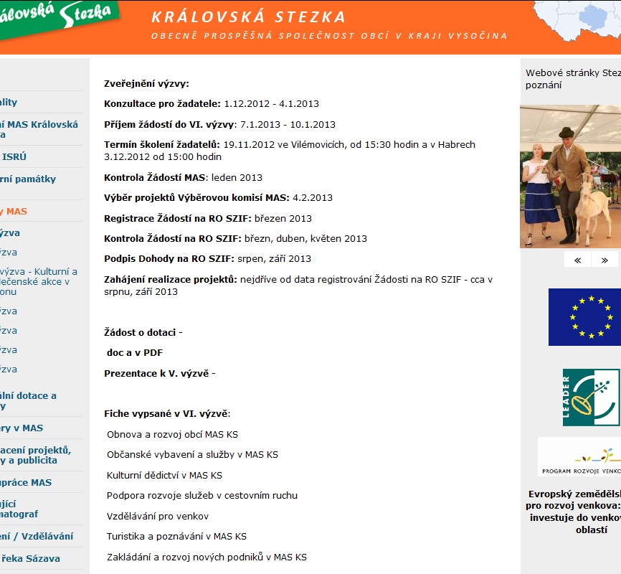
Kde najít formuláře?
Pravidla
Hlášení o změnách
Žádost o dotaci
Žádost o proplacení
…

Slide 23
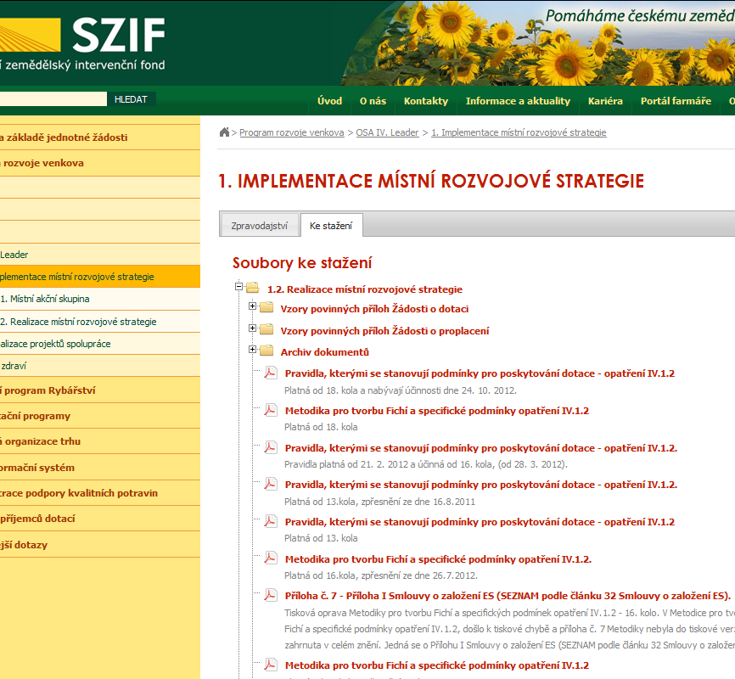
Webové stránky SZIF
Základní orientace na webu SZIF:
Záložky vlevo: Program rozvoje venkova
Osa IV. LEADER
Implementace místní rozvojové strategie
1.2. Realizace místní rozvojové strategie

Slide 24
Shoda v počtu bodů?
Pokud při výběru projektů nastane shoda v počtu bodů, rozhoduje v první řadě nižší částka dotace, pokud ani ta nerozhodne tak nižší počet obyvatel obce, na jejímž území je převážná část aktivit (finanční) a poté los
Darovací smlouva - vybrané projekty dají MAS dar ve výši 2,5 % ze způsobilých výdajů

Slide 25
Děkujeme Vám za pozornost a přejeme Vám hodně štěstí při podání Žádost o dotaci!
MAS Královská stezka o.p.s.
Žižkovo náměstí 66, 582 81 Habry
Mgr. Gustav Charouzek – 774 489 322
Karolína Ortová – 774 709 322

